Slide 1
第四章 存储器管理
4.1 存储器管理的功能
4.2 程序的装入与链接
4.3 连续分配方式
4.4 基本分页存储管理方式
4.5 基本分段存储管理方式
4.6 段页式存储管理方式

Slide 2
4.7 覆盖与交换技术
4.8 虚拟存储
4.9 请求分页存储管理方式
4.10 请求分段存储管理方式
4.11 页面置换算法

Slide 3
存储器的层次结构
CPU
寄存器
高速缓存
存储管理
主存
主存
磁盘缓存
磁盘
辅存
设备管理
可移动存储介质

Slide 4
4.1 存储器管理的功能
4.1.1 地址映射
4.1.2 主存分配与回收
4.1.3 存储保护
4.1.4 主存扩充(虚拟内存)

Slide 5
4.1.1 地址映射(地址重定位)
内存的每个存储单元都有一个编号，这种编号称为内存地址（或物理地址，绝对地址）。
内存地址的集合称为内存空间（或物理地址空间，绝对地址空间）。

Slide 6
要求用户用内存地址编程是非常困难的，尤其是在多道程序设计的环境中。
用户编程所用的地址称为逻辑地址（或程序地址，或虚地址），由逻辑地址组成的空间称为逻辑地址空间（或程序地址空间，虚地址空间）。

Slide 7
地址映射的概念
用户程序装入内存时对指令地址部分的修改称为从逻辑（程序）地址到物理（内存）地址的地址映射，或称为地址重定位。

Slide 8
4.1.2 主存分配与回收
要完成内存的分配和回收，要求设计者选择和确定几种策略和结构：
    调入策略
    放置策略
    置换策略
    分配结构

Slide 9
调入策略
用户程序在何时调入内存的策略。
目前有请调和预调两种。

Slide 10
放置策略
用户程序调入内存时，确定将其放置在何处的策略。

Slide 11
置换策略
当需要将某个用户程序调入内存而内存空间又不够时，就要确定哪个或哪些程序可以从内存中移走。

Slide 12
分配结构
分配结构是用来登记内存使用情况的数据结构。
如空闲分区表、空闲分区队列等。

Slide 13
引起内存分配和回收的原因
进程的开始和结束。
进程运行的过程中，它所占用的内存也可能发生变化，如栈的变化。
进程映像在内存和外存之间传递。由于内存有限，系统中不可能容纳所有进程，有些进程的映像可以存放在外存，当要运行这些进程时，必须把它们调入内存。
系统为了充分利用内存空间，有时可能对内存空间进行调整。

Slide 14
4.1.3 存储保护
保证在内存中的多道程序只能在给定的存储区域内活动并互不产生干扰。
防止地址越界
防止越权(对共享区有访问权)

Slide 15
存储保护的硬件支持
上、下界地址寄存器（界限寄存器）
存储键

Slide 16
上、下界地址寄存器（界限寄存器）
上、下界地址寄存器被广泛使用的一种存储保护技术
机制比较简单，易于实现

Slide 17
实现方法
在CPU中设置一对下限寄存器和上限寄存器存放用户作业在主存中的下限和上限地址
也可将一个寄存器作为基址寄存器，另一寄存器作为限长寄存器（指示存储区长度）
每当CPU要访问主存，硬件自动将被访问的主存地址与界限寄存器的内容进行比较，以判断是否越界
如果未越界，则按此地址访问主存，否则将产生程序中断——越界中断（存储保护中断）

Slide 18
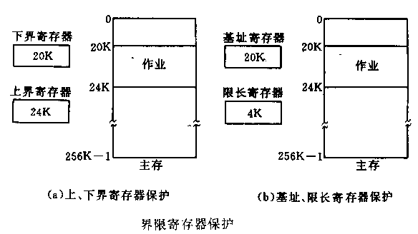
图示

Slide 19
4.1.4 主存扩充(虚拟内存)
为了使程序员在编程时不受内存的结构和容量的限制，系统为用户构造一种存储器，其结构可能与内存结构不同，容量可能远远超过内存的实际容量。这种面向编程的存储器称为虚拟存储器。由虚存构成的存储空间称为虚存空间。或称虚地址空间。

Slide 20
实现虚拟内存的基本原理
将程序正在使用的部分放在内存，而暂时不用的部分放在外存，在需要时由系统调入内存，并将不需要（或暂不需要）的部分调出内存。
由于程序在执行时，在一段时间内一般仅使用程序的一部分，所以程序仅有部分装入内存完全能够正确执行。
由OS结合相关硬件来完成上述工作。
Notes:
（或一小部分）

Slide 21
4.2 程序的装入与链接（1）
用户源程序要执行通常要经过以下几个步骤：
（1）编译 由编译程序将用户源代码编译成若 干个目标模块。
（2）链接 由链接程序将编译后形成的目标模 块以及它们所需要的库函数，链接在一 起，形成一个装入模块。
（3）装入 由装入程序将装入模块装入主存的 过程。（加载）

Slide 22
4.2 程序的装入与链接（2）
库
目标模块1
编译器
链接器
装入器
目标模块2
装入模块
…
目标模块n
存储器

Slide 23
4.2.1 程序的装入（1）
程序的装入就是把程序装入内存空间。采用三种方式：
绝对装入方式(Absolute Loading Mode)
在可执行文件中记录内存地址，装入时直接定位在（即文件中记录的地址）内存地址。
  优点：装入过程简单。
  缺点：过于依赖于硬件结构，不适于多道 程序系统。
Notes:
是由装入程序根据装入模块中的地址，将程序和数据装入主存。
装入过程过于依赖硬件结构，即过于依赖内存的使用情况，如果相应地址已经使用，则程序的装入就不会成功

Slide 24
4.2.1 程序的装入（2）
可重定位方式(Relocatable Loading Mode)
在可执行文件中，列出各个需要重定位的地址单元和相对地址值。当用户程序被装入内存时，一次性实现逻辑地址到物理地址的转换，以后不再转换（一般在装入内存时由软件完成）。
即装入时根据所定位的内存地址去修改每个重定位地址项，添加相应偏移量。

Slide 25
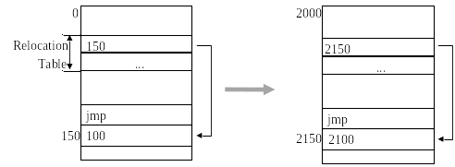
可执行文件在内存中的重定位
说明：重定位表中列出所有修改的位置。如：重定位表的150表示相对地址150处的内容为相对地址(即100为从0起头的相对位置)。在装入时，要依据重定位后的首地值(2000)修改相对地址。
  重定位修改：重定位表中的150->绝对地址2150 (=2000+150)
  内容修改：内容100变成2100(=100+2000)。

Slide 26
可重定位方式(Relocatable Loading Mode)
  优点：
  不需硬件支持，可以装入有限多道程序。
  缺点：
    一次性全部装入；
    一个程序通常需要占用连续的内存空间；
    程序装入内存后运行时不能移动。
Notes:
（如MS DOS中的TSR）不易实现共享。

Slide 27
4.2.1 程序的装入（3）
动态运行时装入方式(Dynamic Run-time Loading)
把装入模块装入主存后，并不立即将装入模块中的相对地址转换为绝对地址，而是把这种地址转换推迟到程序真正执行时才进行。
实现时需要重定位寄存器。
Notes:
相应语句执行时才转换

Slide 28
动态运行时装入方式(Dynamic Run-time Loading)
  优点：
    OS可以将一个程序分散存放于不连续的内存空间，可以移动程序。
    能够支持程序执行中产生的地址引用，如指针变量。
    它是虚拟存储的基础。
  缺点：
  需要硬件支持，OS实现较复杂。
Notes:
，有利用实现共享
（而不仅是生成可执行文件时的地址引用）

Slide 29
4.2.2 程序的链接（1）
链接程序的功能是将经过编译或汇编后所得 到的一组目标模块以及它们所需要的库函数， 装配成一个完整的装入模块。
实现链接的方法有三种：
  静态链接：事先进行链接，以后不再拆开的链接方式。
  装入时动态链接：用户源程序经编译后所得到的目标模块，在装入主存时，边装入边链接的。
  运行时动态链接：可将某些目标模块的链接，推迟到执行时才进行。

Slide 30
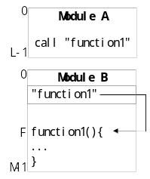
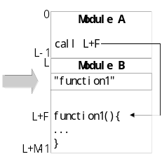
4.2.2 程序的链接（2）
静态链接 (Static Linking)
Notes:
对相对地址 进行修改（F—>L+F） 变化外部调用符号(Function1-> L+F)

Slide 31
4.2.2 程序的链接（3）
动态链接 (Dynamic Linking)
在装入或运行时进行链接。通常被链接的 共享代码称为动态链接库(DLL, Dynamic-Link Library)或共享库(shared library)。

Slide 32
动态链接 (Dynamic Linking)
  优点：
    共享：多个进程可共用一个DLL，节省内存，减少文件交换。
    部分装入：一个进程可以将多种操作分散在不同的DLL中实现，而只将当前操作相应的DLL装入内存。
    便于局部代码修改：便于代码升级和代码重用；只要函数的接口参数（输入和输出）不变，则修改函数及其DLL，无需对可执行文件重新编译或链接。
Notes:
节省内存 相对静态链接而言
部分装入，提高内存利用率

Slide 33
    便于运行环境适应：调用不同的DLL，就可以适应多种使用环境和提供不同功能。如：不同的显示卡只需厂商为其提供特定的DLL，而OS和应用程序不必修改。
  缺点：
    链接开销：增加了程序执行时的链接开销；
    管理开销：程序由多个文件组成，增加管理复 杂度。

Slide 34
动态链接 (Dynamic Linking)
  DLL是包含函数和数据的模块，它的调用模块可为EXE或DLL，它由调用模块在运行时加载；加载时，它被映射到调用进程的地址空间。如：在VC中有一类工程用于创建DLL。

Slide 35
库程序文件 .C：相当于给出一组函数定义的源代码；
模块定义文件 .DEF：相当于定义链接选项，也可在源代码中定义；如：DLL中函数的引入和引出(dllimport和dllexport)。
编译程序利用 .C文件生成目标模块 .OBJ
库管理程序利用 .DEF文件生成DLL输入库 .LIB和输出文件 .EXP
链接程序利用 .OBJ和 .EXP文件生成动态链接库 .DLL。

Slide 36
DLL的装入方法
装入时动态链接(load-time)：
  在编程时显式调用某个DLL函数，该DLL函数在可执行文件中称为引入(import)函数。
  链接时需利用 .LIB文件。在可执行文件中为引入的每个DLL建立一个IMAGE_IMPORT_DESCRIPTOR结构。
  在装入时由系统根据该DLL映射在进程中的地址改写Import Address Table中的各项函数指针。Hint是DLL函数在DLL文件中的序号，当DLL文件修改后，就未必指向原先的DLL函数。在装入时，系统会查找相应DLL，并把它映射到进程地址空间，获得DLL中各函数的入口地址，定位本进程中对这些函数的引用；

Slide 37
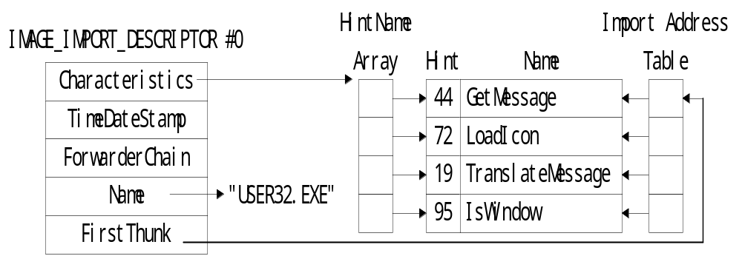
装入时动态链接过程
注：Import Address Table是在装入时依据DLL模块的加载位置确定。

Slide 38
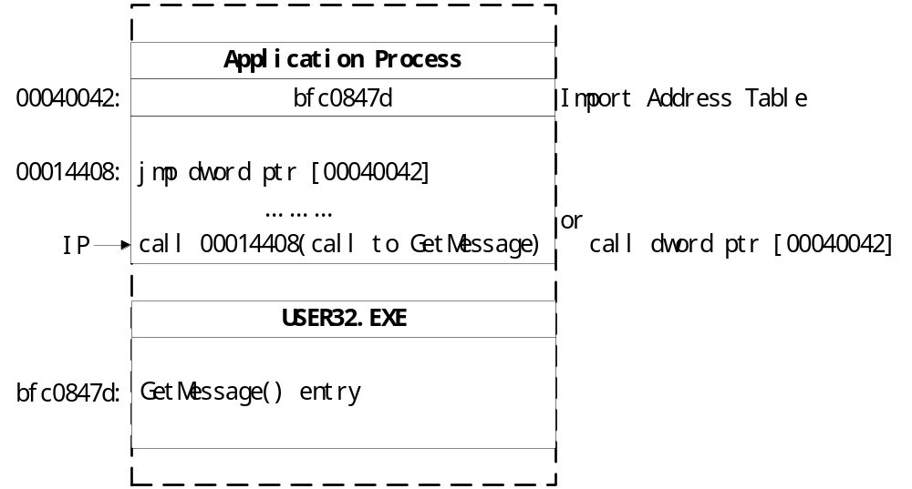
DLL函数的调用过程

Slide 39
运行时动态链接(run-time)：在编程时通过LoadLibrary（给出DLL名称，返回装入和链接之后该DLL的句柄）, FreeLibrary, GetProcAddress（其参数包括函数的符号名称，返回该函数的入口指针）等API来使用DLL函数。这时不再需要引入库（import library）。
  LoadLibrary或LoadLibraryEx把DLL模块映射到调用进程的地址空间，返回模块句柄；
  GetProcAddress获得DLL中特定函数的指针，返回函数指针；
  FreeLibrary把DLL模块的引用计数减1；当引用计数为0时，拆除DLL模块到进程地址空间的映射；

Slide 40
运行时动态链接的例子
HINSTANCE hInstLibrary;//模块句柄定义
DWORD (WINAPI *InstallStatusMIF)(char*, char*, char*, char*, char*, char*, char*, BOOL);//函数指针定义
if (hInstLibrary = LoadLibrary("ismif32.dll"))//映射
{
InstallStatusMIF = (DWORD (WINAPI *)(char*,char*,char*, char*, char*, char*, char*, BOOL)) GetProcAddress(hInstLibrary, "InstallStatusMIF");//获得函数指针
if (InstallStatusMIF)
{
if (InstallStatusMIF(“office97”, “Microsoft”, “Office 97”, “999.999”, “ENU”, “1234”, ”Completed successfully”, TRUE) !=0)//调用DLL模块中的函数
{
}
}
FreeLibrary(hInstLibrary);//拆除映射
}

Slide 41
4.3 连续分配方式
连续分配方式是指为一个用户程序分配一个连续的内存空间。
    4.3.1 单一连续分配
    4.3.2 固定分区分配
    4.3.3 动态分区分配
    4.3.4 可重定位分区分配

Slide 42
4.3.1 单一连续分配
内存分为两个区域：系统区、用户区。应用程序装入到用户区，可使用用户区全部空间。
最简单，适用于单用户、单任务的OS。
优点：
易于管理。
缺点：
对要求内存空间少的程序，造成内存浪费；程序全部装入，很少使用的程序部分也占用内存。

Slide 43
4.3.2 固定分区分配
固定分区就是把内存划分为个数固定、大小相等或不等的多个区域。分区的划分由计算机的操作员或者由操作系统给出，并给出分区说明表。
早期IBM的OS/360 MFT（具有固定任务数的多道程序系统）采用了这种固定分区的方法。
Notes:
Multiprogram system with a fixed-number tasks
每个分区只装入一道作业，

Slide 44
举例
某系统的内存容量为256K，操作系统占用低地址的20K，其余空间划分成4个固定大小的分区。如图
分区号 | 大小(KB) | 始址 | 状态
1 | 8 | 20 | 未分配
2 | 32 | 28 | 未分配
3 | 64 | 60 | 未分配
4 | 132 | 124 | 未分配

Slide 45
图示
0K
OS
A 6K
C 20K
B 50K
作业队列
20K
第1分区
 | C 20K | B 50K | A 6K
28K
第2分区
60K
第3分区
124K
第4分区
256K-1
主存
Notes:
8 32 64

Slide 46
分区说明表
分区号 | 大小(KB) | 始址 | 状态
1 | 8 | 20 | 已分配
2 | 32 | 28 | 已分配
3 | 64 | 60 | 已分配
4 | 132 | 124 | 未分配

Slide 47
固定分区分配的性能分析
在作业大小和出现频率均已知的情况下，固定分区是合适的。在这种情况下分区的大小选择与作业大小相当，这样内存的使用效率较高。
但是若作业的大小和出现的频率不知道时，势必造成分区的大小和作业的大小相差甚远，这样就会造成存储空间的浪费，从而影响整个系统的效率。

Slide 48
固定分区分配的性能分析
优点：易于实现，开销小。
缺点：
  内存碎片（零头）造成浪费
  分区总数固定，限制了并发执行的程序数目。
可以和覆盖、交换技术配合使用。

Slide 49
4.3.3 动态分区分配
动态分区分配是指在系统运行的过程中建立分区，并使分区的大小刚好与作业的大小相等。这种存储管理的方法解决了固定分区严重浪费内存的问题。是一种较为实用的存储管理方法。

Slide 50
实现动态分区需要的数据结构
在动态分区存储管理中，要有相应的数据结构来登记空闲分区的信息，它包括空闲分区的大小和位置。
不同系统根据设计要求采用不同的结构。常用的有空闲分区表和空闲分区队列结构。
系统还要设置等待分区队列，当系统中无空闲区或无满足要求的空闲区时，则把申请者送入等待队列中，等待别的进程释放内存之后再唤醒队列中的进程。

Slide 51
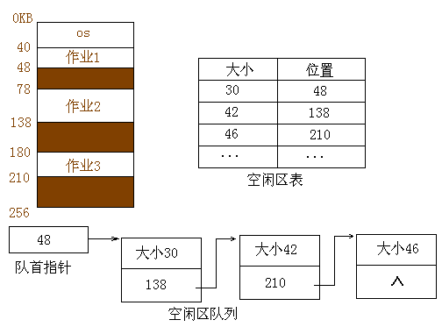
空闲分区表和空闲分区队列举例
Notes:
序号 双向 每一个分区的具体内容不是这么简单

Slide 52
动态分区的分配和回收
1、分区的分配
在采用分区存储管理的系统中，系统初启后。除操作系统占用一个分区外，其余存储区为一个大的空闲区。
分区的分配是指系统根据用户的请求，在空闲分区表或空闲分区队列中寻找一个满足用户要求的空闲分区，把这个空闲分区分配给用户。

Slide 53
以空闲分区表为例：
当用户要求一个大小为SIZE的存储空间时，系统查询空闲分区表，找一个≥SIZE的空闲区。

Slide 54
分配时的三种情况：
一是系统中无满足要求的空闲分区，则分配失败。
二是空闲区大小与SIZE相等，则修改空闲分区表相应表目，向用户返回该空闲分区首址，表示此空闲分区已分给了要求的用户。

Slide 55
其三是空闲分区大于SIZE，这时将空闲分区一分为二。
将一个空闲分区分成二部分有两种办法：
  从空闲区的上部开始划出SIZE大小的空闲区给用户；
  从空闲区的底部开始向上划出SIZE大小的空闲区给用户。
一般常采用第二种办法，因为这样划分时，余下的部分在空闲分区表中的首地址不变，只需要修改一下大小就行了。

Slide 56
2、分区的回收
当某个进程释放某存储区时，系统首先检查释放区是否与系统中的空闲区相邻，若相邻则把释放区合并到相邻的空闲区中去，否则把释放区作为一个空闲区插入到空闲分区表的适当位置。

Slide 57
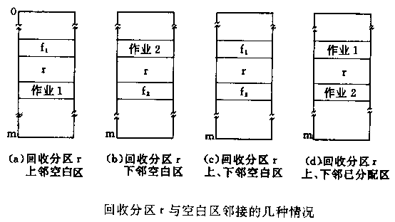
释放区与空闲区相邻的四种情况

Slide 58
说明
释放区与前空闲区相邻：将释放区与前空闲区合并为一个空闲区。其首址仍为前空闲区首址，大小为释放区大小与空闲区大小之和。
释放区与前后两个空闲区相邻：将这三个区合为一个空闲区，其首址为前空闲区首址，大小为这三个区大小之和，并取消原后空闲区表目。

Slide 59
说明
释放区与后空闲区相邻：则把释放区合并到后空闲，首地址为释放区首地址，大小为二者大小之和。
释放区不与任何空闲区相邻：将释放区作为一个空闲区，将其大小和首址插入到空闲区表的适当位置。

Slide 60
三种放置策略
空闲分区表或队列的排序
首次适应法(FF)
下次适应法(NF)
最佳适应法(BF)
最坏适应法(WF)
三种策略比较

Slide 61
1、空闲分区表或队列的排序
按空闲区首址递增的次序组织空闲分区表或空闲分区队列；
按空闲区大小递增或递减次序组织空闲分区表或队列 。

Slide 62
2、首次适应法(first-fit)
要求空闲分区按首址递增的次序组织空闲分区表（队列）。

Slide 63
分配：当进程申请大小为SIZE的内存时，系统从空闲区表的第一个表目开始查询，直到首次找到≥ SIZE的空闲区。从该区中划出大小为SIZE的分区分配给进程，余下的部分仍作为一个空闲区留在空闲区表中，但要修改其首址和大小。

Slide 64
回收：按释放区的首址，查询空闲区表，若有与释放区相邻的空闲区，则合并到相邻的空闲区中，并修改该区的大小和首址，否则，把释放区作为一个空闲区，按照首址递增的顺序插入到空闲区表的适当位置。
注意：每次分配和回收后空闲分区表或空闲 分区队列都要按首址递增的次序排序。

Slide 65
分析
首次适应法的优点：
释放某一存储区时，若与空闲区相邻则合并到相邻空闲分区中去，这种情况并不改变该区在表中的位置，只要修改其大小或首址。
这种算法是尽可能地利用低地址空间，从而保证高地址空间有较大的空闲区。
Notes:
如果有空闲区和它相邻，则他们在空闲分区表的位置肯定是相邻的。

Slide 66
下次匹配法(next-fit) ：
——循环首次适应算法
  按分区的先后次序，从上次分配的分区起查找（到最后分区时再回到开头），找到符合要求的第一个分区。
  该算法的分配和释放使空闲分区分布更均匀，但较大的空闲分区不易保留。

Slide 67
3、最佳适应法（best-fit ）
要求按空闲区大小递增的次序组成空闲分区表（队列）。

Slide 68
分配：当进程申请一个存储区时，系统从表头开始查找，当找到第一个满足要求的空闲区时，停止查找，并且这个空闲区是最佳的空闲区。
所谓最佳指选中的空闲区是满足要求的最小空闲区。

Slide 69
回收：按释放区的首址，查询空闲区表（队列），若有与释放区相邻的空闲区，则合并到相邻的空闲区中，并修改该区的大小和首址，否则，把释放区作为一个空闲区插入空闲区表（队列）。
注意：
分配和回收后要对空闲区表(队列)重新排序。

Slide 70
分析（1）
优点：
在系统中若存在一个与申请分区大小相等的空闲区，必定会被选中，而首次适应法则不一定。
若系统中不存在与申请分区大小相等的空闲区，则选中的空闲区是满足要求的最小空闲区，而不致于毁掉较大的空闲区。

Slide 71
分析（2）
缺点：
空闲区的大小一般与申请分区大小不相等，因此将其一分为二，留下来的空闲区一般情况下是很小的，以致无法使用。随着时间的推移，系统中的小空闲区会越来越多，从而造成存储区的大量浪费。

Slide 72
4、最坏适应法（worst-fit）
要求空闲区按大小递减的顺序组织空闲区表（或队列）。

Slide 73
分配：进程申请一个大小为SIZE的存储区时，总是检查空闲区表的第一个空闲区的大小是否大于或等于SIZE。若空闲区小于SIZE，则分配失败；否则从空闲区中分配SIZE的存储区给用户，然后修改和调整空闲区表。

Slide 74
回收：按释放区的首址，查询空闲区表（队列） ，若有与释放区相邻的空闲区，则合并到相邻的空闲区中，并修改该区的大小和首址，否则，把释放区作为一个空闲区插入空闲区表（队列）。
注意：
分配和回收后要对空闲区表（队列）重新排序。

Slide 75
分析
最坏适应法看起来公似乎有些荒唐，但在更加严密地考察后，还是有它的优点：
当程序装入内存中最大的空闲区后，剩 下的空闲区还可能相当大，还能装下较 大的程序。
每次仅作一次查询工作。

Slide 76
三种策略比较
上述三种放置策略各有利弊，到底哪种最好不能一概而论，而应针对具体作业序列来分析。
对于某一作业序列来说，某种算法能将该作业序列中所有作业安置完毕，那么该算法对这一作业序列是合适的。
对于某一算法而言，如它不能立即满足某一要求，而其它算法却可以满足此要求，则这一算法对该作业序列是不合适的。

Slide 77
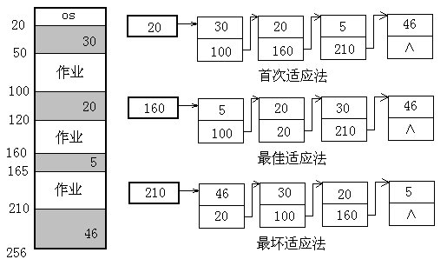
例:
有作业序列：作业A要求18K；作业B要求25K，作业C要求30K。系统中空闲区按三种算法组成的空闲区队列：
经分析：最佳适应法对这个作业序列是合适的，而其它两种对该作业序列是不合适的。

Slide 78
练习
有作业序列：作业A要求21K；作业B要求30K，作业C要求25K。

Slide 79
碎片问题
由于空闲区的大小与申请内存的大小相等的情况是很少的，绝大多数情况是从一个空闲区中切去一块，剩下的部分作为一个空闲区仍留在空闲区表中，随着时间的推移，空闲区的发展趋势是越来越小，直至不能满足任何用户要求。
这种不能被任何用户使用的极小的空闲区称为碎片。碎片的出现造成了存储空间的浪费。

Slide 80
分区存储管理中解决碎片的办法
规定门限值（由操作系统规定，如1K），分割空闲区时，若剩余部分小于门限值，则不再分割此空闲区。
定期压缩存储空间，将所有空闲区集中到内存的一端，但这种方法的系统开销太大。
解决动态分区中连续空间分配的问题，使用非连续分配。
Notes:
紧凑或拼接

Slide 81
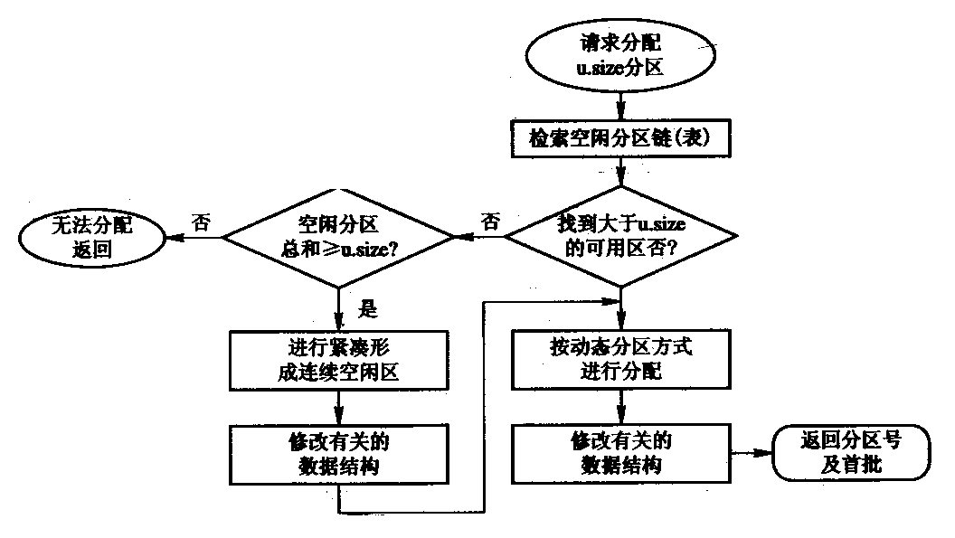
4.3.4 可重定位分区分配
Notes:
图片

Slide 82
4.4 基本分页存储管理方式
4.4.1 分页存储管理基本思想
4.4.2 页地址映射
4.4.3 基本页式存储管理方案小结

Slide 83
4.4.1 分页存储管理基本思想
在分区存储管理中，不论采用什么办法都会出现碎片问题，从而降低了内存的利用率。虽然采用压缩存储区的方法可以解决碎片问题，但系统开销太大，而无实用价值，必须寻求新的技术来解决这一问题，于是分页技术产生了。
分页技术是由曼彻斯特大学提出，并于1960年前后在Atlas计算机上实现。这种技术对OS的发展产生了深远影响。
Notes:
Windows2000/nt linux 都采用页式虚存技术

Slide 84
用户程序划分
把用户程序按逻辑页划分成大小相等的部分，称为页（page） 。从0开始编页号，页内地址是相对于0编址。
0
10K
4k
8k
0页
1页
2页

Slide 85

逻辑地址
用户程序的划分是由系统自动完成的，对用户是透明的。一般一页的大小为2的整数次幂。
地址的高位部分为页号，低位部分为页内地址。
页号P 页内地址W
31
12
11
0
页号P
页内位移量W
编号0~1048575
相对地址0~4095
Notes:
那对于我们一个用户程序，内部需要访问某一逻辑地址
位数 相对地址范围 页长

Slide 86
内存空间
按页的大小划分为大小相等的区域，称为块或内存块（物理页面，页框）。

Slide 87
内存分配
以页为单位进行分配，并按作业的页数多少来分配。逻辑上相邻的页，物理上不一定相邻。

Slide 88
页框
（物理块）
.
.
页号
.
0
.
1
0
.
.
2
1
.
3
2
.
4
3
.
5
4
.
6
5
6
作业的
地址空间
页表
主存中页框（物理块）

Slide 89
4.4.2 页地址映射
页表
页大小的选择
页地址映射
分页存储管理中的信息保护
快表和联想存储器
两级页表和多级页表

Slide 90
1、页表(PT-Page Table)
将页号和页内地址转换成内存地址，必须要有一个数据结构，用来登记页号和块的对应关系和有关信息。这样的数据结构称为页表。

Slide 91
系统为每个进程建立一个页表，页表的长度和首地址存放在该进程的进程控制块（PCB）中。
占用处理机的当前进程的页表必须驻留在内存，其首地址和长度由地址映射机构的页表始址和长度寄存器指示。

Slide 92
页表内容
页表包含以下几个表项：
页号：登记程序地址空间的页号。
块号：登记相应的页所对应的内存块号。
其它：登记与存储信息保护有关的信息。
页号 | 块号 | 其它
0 | 5 | …
1 | 65 | …
2 | 13 | …

Slide 93
例
作业1有2页分别装入内存的第5、6块；作业2有3页装入内存的第2、4、7块；作业3有1页装入内存的第8块。
Notes:
进程页表：每个进程有一个页表，描述该进程占用的物理页面及逻辑排列顺序；
逻辑页号（本进程的地址空间）－>物理页面号（实际内存空间）；
物理页面表：整个系统有一个物理页面表，描述物理内存空间的分配使用状况。
数据结构：位示图，空闲页面链表；
请求表：整个系统有一个请求表，描述系统内各个进程页表的位置和大小，用于地址转换，也可以结合到各进程的PCB里；

Slide 94
2、页大小的选择
太大：浪费；太小：页表过长。
IBM AS/400 VAX NS32032：512字节
Intel 80386 Motorola 68030： 4K字节
Windows2000： 4K字节
Windows NT 随CPU的不同而不同：4～64K
页的大小是2^{K} ， k: 9~16。
Notes:
Linux 随CPU不同而不同，intel 80×86 4k alpha 8K

Slide 95
3、页地址映射
分页中的地址映射与通常的地址映射的概念是一样的，即把程序地址转换成内存地址，这个转换过程是在程序执行过程中完成的，是动态地址映射。
在现代计算机系统中，由系统提供的地址映射硬件来完成地址映射工作。
Notes:
动态链接导致的

Slide 96
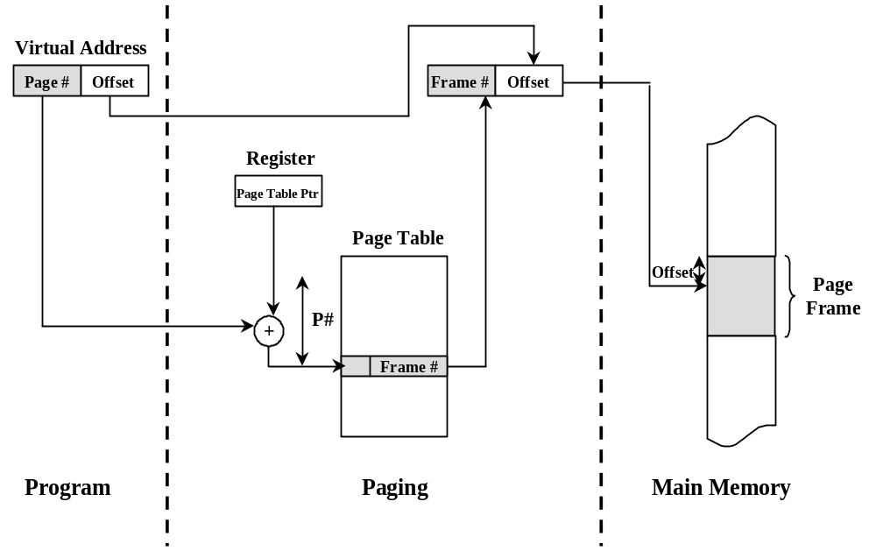

Slide 97
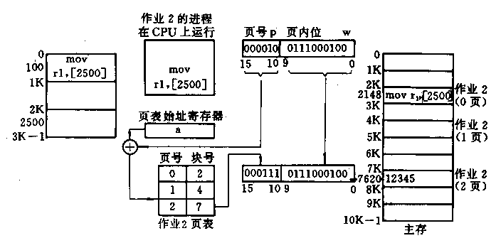
例
设页长为1K，程序地址字长为16位，用户程序空间和页表如图。

Slide 98
说明
执行指令MOV r1，[2500]时，地址转换步骤如下：
取出程序地址字2500送虚地址寄存器VR，然后由硬件分离出页号P和页内地址W，实际上分离出页号和页内地址是一件很简单的事，因为页长为1K，所以页内地址占10位（0-9位），页号占6位（10-15位），所以硬件只要简单地取出VR寄存器中的高6位即为页号，低10 位即为页内地址。
通过计算可以得到页号P=2，页内偏移W=452。

Slide 99
根据页号P=2，硬件自动查该进程的页表，找到第2页对应的块号为7，将块号送到内存地址寄存器MR的高6位中。
将VR中的W的值452复制到MR的低10位中，从而形成内存地址。系统就以MR中的地址访问内存。
硬件能自动分离出页号和页内地址。

Slide 100
注意：
若给出的地址为16进制，则将其转换为二进制，然后，根据页长及程序地址字的长度，分别取出程序地址的高几位和低几位就得到页号及页内地址。如页长为2K，程序地址字为16位，则高5位为页号，低11位为页内地址。

Slide 101
若给出的地址为10进制，则用公式：
程序地址/页长
商为页号，余数为页内地址。
如:程序地址为8457， 页长为4KB
则:页号为：8457/4096=2
页内偏移为：8457 mod 4096=256

Slide 102
4、分页存储管理中的信息保护
分页存储管理中的信息保护从两个方面来实现：
一、在分离程序地址的页号和页内地址时判别访问是否合法，用于越界保护。若产生的页号满足下式为合法：
0 < =页号< 程序地址空间的页数
上述判断由硬件自动完成，若不合法，硬件产生越界中断，由操作系统的越界中断处理程序进行处理。

Slide 103
二、在页表中增加用于存取控制和存储保护的信息，当要访问某页时系统要根据该页的存取控制和存储保护信息检查访问是否合法。（主要用于越权保护）
Notes:
将内存地址的值读入寄存器 将寄存器的值写入内存。

Slide 104
5、快表/联想存储器
分页管理中，页地址变换过程中有一个严重的问题，就是每一次对内存的访问都要访问页表，页表是放在内存中的，也就是说每一次访问内存的指令至少要访问两次内存，运行速度要下降一半。
这一问题必须解决。

Slide 105
解决这个问题的一种方法是把页表放在一组快速存储器中（Cache），从而加快访问内存的速度。这种快速存储器组成的页表称为快表，把存放在内存中的页表称为慢表。
快表又叫联想存储器(associative memory)
或 TLB(Translation Lookaside Buffers)

Slide 106
讨论
深入一点的讨论：
一个程序可能会很大，如1M，若页长为1K，则该程序有1000个页，其页表就需要1000个表项，当程序更大时，页表会更大，那么应该有一个多大的快速存储器才能满足要求呢？这会遇到两个问题：
可能快速存储器多大都是不够的，因为程序可能会更大。
快速存储器是非常昂贵的。

Slide 107
一般，对于中、小型作业来说，有一个能存放16～512个页表表目的快速存储器就够了。
硬件根据需要将页表中当前需要的少量表目读入快表，其它表目仍留在内存的页表中，当需要时读入新的表目，并淘汰适当的表目。
快表表项：
页号；内存块号；标识位；淘汰位

Slide 108
页表地址寄存器
页表长度寄存器
逻辑地址
b
L
页号p 页内地址d
+
比较
p>=L
页表
快表
p’
地址越界
地址越界
p
p’
.
.
.
p’
d
地址映射机制
物理地址
Notes:
具有快表的

Slide 109
分析
当调度合理时，可以达到97％的效率。也就是说访问页表的速度大致相当于访问快表的速度，考虑到快表的速度是内存速度的数倍或数十倍，那么相对于内存速度，访问页表的时间可以忽略不计。也就是说具有快表的页地址变换不会造成进程运行速度的下降。
Notes:
获得块号的时间几乎就相等访问快表获得块号的时间。

Slide 110
6、两级页表和多级页表
当页表项很多时，仅采用一级页表需要大片连续空间。
可将页表也分页，并对页表所占的空间进行索引形成外层页表。由此构成二级页表。
更进一步可形成多级页表。

Slide 111
二级页表结构
第0页页表
0
1
2
1023
1
0
1
2
3
4
5
6
114
115
1468
4
6
.
.
.
0
1
2
n-1
n
1011
1078
第1页页表
0
1
1023
114
.
.
.
115
.
.
.
.
.
.
.
.
.
1742
第n页页表
外部页表
1468
0
1023
.
.
.
…
内存空间

Slide 112
逻辑地址
目录位移
页表位移
页位移
页目录（每进程一个）
页表
+
块号
内存地址
页表地址
+
块号
块内位移
.
.
.
.
.
.
二级页表的地址映射过程
页目录首址

Slide 113
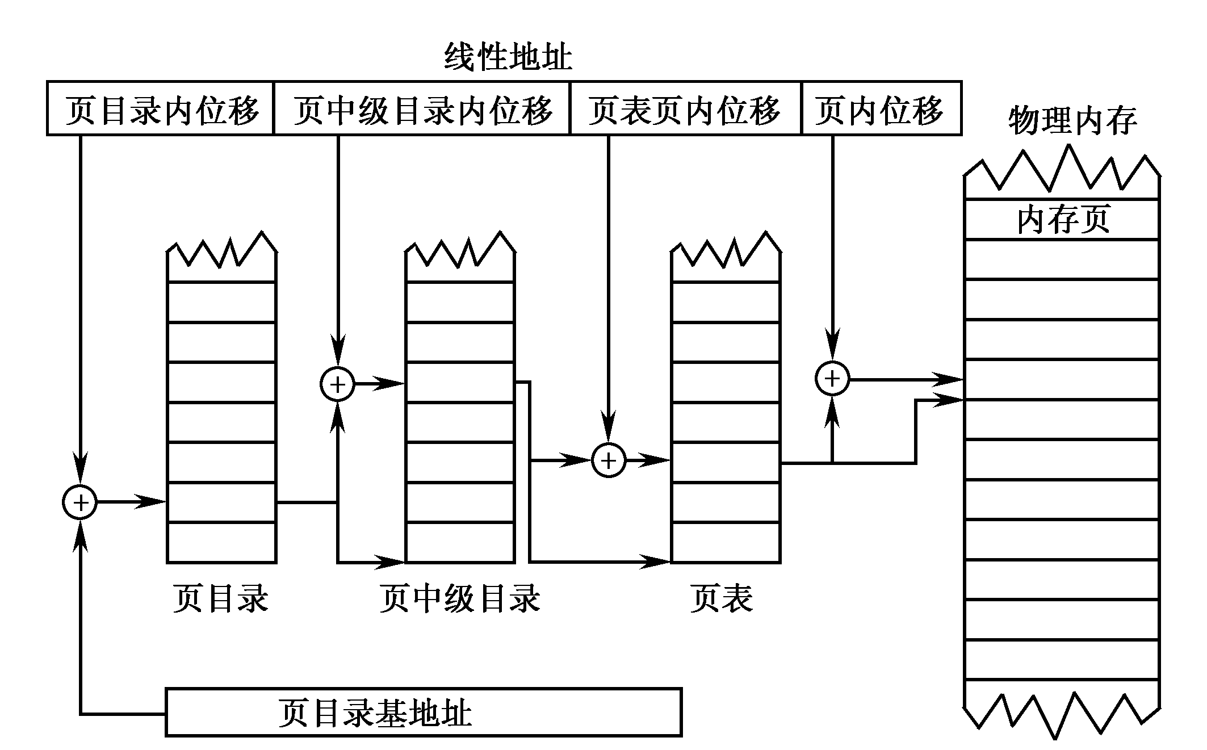
图: 三级页表结构及其地址映射过程

Slide 114
反置页表
所有进程的页表占用大量的存储空间；
反置页表是为系统的每个页面设置一个表项，存放进程号，页号(pid,p#)。
整个系统只需要维护一张反置页表。
使用反置页表可减少空间的占有。

Slide 115
反置页表的结构
页面号 | 进程号 | 页号
0 |  | …
1 |  | …
… |  | …
n
根据进程号和页号找到页面号，再将页面号和逻辑地址的页内偏移形成物理地址。

Slide 116
4.4.3 页式存储管理方案小结
优点：解决了碎片问题（不彻底）
便于管理
缺点：不易实现共享
不便于动态链接

Slide 117
4.5 基本分段存储管理方式
4.5.1 分段存储管理基本思想
4.5.2 段地址映射
4.5.3 段式存储管理方案小结

Slide 118
4.5.1 分段存储管理基本思想
用户程序划分
按程序自身的逻辑关系划分为若干个程序段，每个程序段都有一个段名，且有一个段号。段号从0开始，每一段段内也从0开始编址，段内地址是连续的。
逻辑地址/程序地址
段号 段内地址

Slide 119
内存划分
内存空间被动态的划分为若干个长度不相同的区域，称为物理段，每个物理段由起始地址和长度确定。
内存分配
以段为单位分配内存，每一个段在内存中占据连续空间（内存随机分割，需要多少分配多少），但各段之间可以不连续存放。

Slide 120
.
.
0
.
0
.
.
.
.
0
.
.
12345
E
.
116
.
.
CALL [X] [E]
.
P
N
.
.
子程序段[X]
数组[A]
CALL [Y] [F]
.
.
0
.
0
.
.
.
.
.
.
F
.
CALL [A] 116
.
.
.
.
.
L
S
K
子程序段[Y]
工作区段[B]
主程序段[M]

Slide 121
逻辑段号
段号 段长 段地址
操作系统
0
.
操作系统
0
M
1000
0
.
K
K 3200
.
P
0
1
P 1500
1
X
.
2
L 6000
3200
P
3
.
N 8000
K
0
2
Y
4
S 5000
L
5000
S
0
3
A
6000
N
L
0
8000
4
B
N
S
作业的地址空间
主存

Slide 122
4.5.2 段地址映射
1、 地址映射数据结构
  段地址映射的数据结构有段表、段表首址指针和段表的长度。
  段表首址指针和段表长度存放在进程的PCB中。
  每一进程有个段表，程序的每一个段在段表中占用一个表目
  段表一般包括有段的长度、段的首址和存取状态等信息。

Slide 123
段号
段首址
段长度
0
58K
20K
1
100K
110K
2
260K
140K

Slide 124
2、内存的分配
空闲块管理
空闲块表（队列）
内存分配算法（三种）
首次 最佳 最坏
与动态分区管理相同

Slide 125
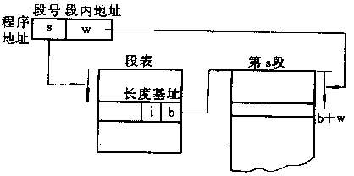
3、段地址变换
段地址变换由硬件地址变换机构完成。

Slide 126
说明
段地址映射过程为：
程序地址(逻辑地址)送入虚地址寄存器VR中；
取出段号S和段内位移W；
根据段表首址指针找到段表，查找段号为S的表目，得到该段的首地址；
把段首地址与段内位移相加，形成内存地址送入MR中，并以此地址访问内存。

Slide 127
4、快表
同页地址变换一样，在段地址变换过程中，也有两次访问内存的问题。为了加快访问内存的速度也可采用快速存储器组成快表。

Slide 128
段表始址寄存器
段表长度寄存器
逻辑地址/程序地址
Cb
Cl
段号S 段内地址d
+
比较
S>= Cl
地址越界
段表
快表
d>=L
地址越界
比较
S
L
b
.
.
.
L
b
d>=L
比较
地址越界
地址映射及存储保护机制
b + d
物理地址

Slide 129
5、分段与分页技术的比较
分段与分页主要有以下差别：
分页是出于系统管理的需要，分段是出于用户应用的需要。
  一条指令或一个操作数可能会跨越两个页的分界处，而不会跨越两个段的分界处。
页大小是系统固定的，而段大小则通常不固定。

Slide 130
5、分段与分页技术的比较
逻辑地址表示：
  分页是一维的，各个模块在链接时必须组织成同一个地址空间；
  分段是二维的，各个模块在链接时可以每个段组织成一个地址空间。
通常段比页大，因而段表比页表短，可以缩短查找时间，提高访问速度。

Slide 131
段的共享比页的共享更容易。
Notes:
对于分段方式，哪个进程想共享此段，只需建立一个链接即可， 分页

Slide 132
4.5.3 段式存储管理方案小结
优点：
便于动态申请内存
管理和使用统一化
便于共享
便于动态链接
缺点：产生碎片
思考：与可变分区存储管理方案的相同点与不同点？
Notes:
1、对于分页增加内存就会增加到下一页，涉及到页的调整问题。

Slide 133
4.6 段页式存储管理方式
产生背景:
结合页式段式优点，克服二者的缺点
4.6.1 段页式存储管理基本思想
4.6.2 地址映射

Slide 134
4.6.1 段页式存储管理基本思想
用户程序划分
按段式划分（对用户来讲，按段的逻辑关系进行划分；对系统讲，按页划分每一段）
逻辑地址
内存划分
按页式存储管理方案
内存分配
以页为单位进行分配
段号
段内地址
页号
页内地址

Slide 135
4.6.2 地址映射
段表：记录了每一段的页表始址和页表长度
页表：记录了逻辑页号与内存块号的对应关系（每段一个页表，一个程序可能有多个页表）
内存分配管理：同页式管理

Slide 136
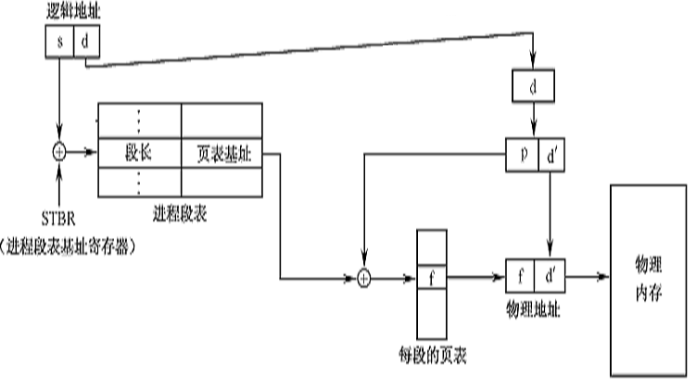
图示

Slide 137

思考
在具有快表的段页式存储管理方案中，如何实现地址变换？
S
L1
P
b
.
.
.

Slide 138
作业：
在采用页式存储管理的系统中，某作业J的逻辑地址空间为4页（每页2048字节），且已知该作业的页面映像（即页表）如下：
试借助地址变换图求出有效逻辑地址4865所对应的物理地址。
页号 | 块号
0 | 2
1 | 4
2 | 6
3 | 8

